Slide 1
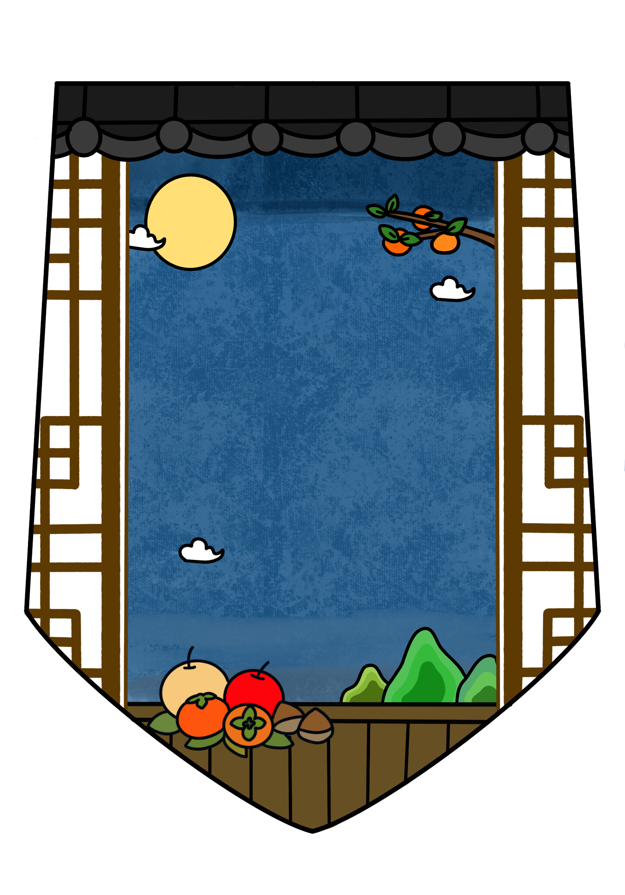
꽃쌤의 랜선교실

